Slide 1
Gezond werken met lichamelijke belasting
KBbouw
Kennisbank Veilig werken
kb-bouw.nl

Slide 2
Doel
Doel van dit deel is uitleg te geven over de mogelijke risico's
en maatregelen m.b.t. lichamelijke belasting:
Duidelijkheid te geven over de risico's
Duidelijkheid te geven over de risicogebieden
Duidelijkheid te geven over de te nemen maatregelen
Voorkomen van ongevallen
Voldoen aan Arbowet inzake voorlichting en onderricht

Slide 3
Aandoeningen door overbelasting
spierpijn, door overbelasting van de lange rugspieren
spit, een acute vorm van spierkramp
slijtage (artrose) van de tussenwervelgewrichten. Dit kan het gevolg zijn van zwaar werk, maar ook van leeftijd
hernia, hierbij is de tussenwervelschijf beschadigd
de weke kern puilt uit en drukt tegen de zenuwen (ischias)

Slide 4
Wat is van invloed op lichamelijke belasting bij installatiewerkzaamheden?
Fysieke factoren:
uitoefening van kracht, bijvoorbeeld tillen, dragen, trekken, duwen, gebruik van gereedschap
repetitieve bewegingen
ongemakkelijke en statische lichaamshoudingen, bijvoorbeeld met de handen boven schouderhoogte, of langdurig staan of zitten
plaatselijke druk en trillingen van gereedschap en oppervlakken
Organisatorische en psychosociale factoren:
hoge eisen aan het werk, weinig zeggenschap over werkzaamheden, weinig zelfstandigheid

Slide 5
Wat is van invloed op lichamelijke belasting bij installatiewerkzaamheden?
Individuele factoren:
medisch verleden
fysieke gesteldheid
leeftijd
zwaarlijvigheid
roken

Slide 6
Vier vormen van lichamelijke belasting
tillen en dragen
duwen en trekken
werkhoudingen
repeterende bewegingen

Slide 7
Wat maakt tillen zwaar?
gewicht
frequentie
afstand tot het lichaam
pak- en wegzethoogte
verplaatsingsafstand (verticaal)
gedraaide rug
grip op de last
afstand die je met de last moet lopen

Slide 8
Aandachtspunten tillen
Buk en til niet onnodig, gebruik waar mogelijk hulpmiddelen.
Verstandig tillen kost net zo veel tijd als onverstandig tillen: doe het dus met verstand.
Bedenk vooraf hoe en waarheen u de last gaat verplaatsen, zodat u rekening kunt houden met eventuele moeilijkheden.
Bepaal vooraf het gewicht van de last; til niet te veel ineens. Vraag collega's om hulp bij zware en grote voorwerpen.
Sta steeds recht voor de last; til nooit met gedraaide rug: verplaats uw voeten als u moet draaien.
Bepaal het zwaartepunt van de last en zoek een goede balans alvorens met het echte tillen te beginnen.

Slide 9
Aandachtspunten tillen
Til met twee handen, houd de last zo dicht mogelijk bij het lichaam, voorkom dat u moet reiken; til niet hoger dan schouderhoogte.
Buig door de knieën, houd de rug zo veel mogelijk recht, beweeg langzaam. Gebruik vooral uw buik- en beenspieren. Hetzelfde geldt voor het neerzetten van de last.
Zorg dat de weg vrij is van obstakels als u moet lopen met de last, gebruik stroeve schoenen bij gladde vloeren.
Luister naar uw lichaam: neem signalen serieus.
Beginnende klachten kunnen snel erger worden. U voelt zelf het beste wat uw rug wel en niet kan hebben.

Slide 10
Wat maakt duwen en trekken zwaar?
gewicht
krachtrichting
duw- of trekhoogte
obstakels en hellende vlakken
loopvlak
contact schoenen/vloer
roleigenschappen transportmiddel
grip
afstand die je moet afleggen

Slide 11
Aandachtspunten duwen en trekken
Duw of trek bij voorkeur NIET (hulpmiddelen).
Duw liever dan dat u trekt.
Beperk het gewicht.
Ontwijk obstakels.
Maak zo mogelijk een effen pad.
Zorg voor een rustige en gelijkmatige verplaatsing.
Let op het onderhoud van transportmiddelen.
Draag stevige schoenen met een goed geprofileerde zool.

Slide 12
Wat zijn ongunstige werkhoudingen?
boven de macht
gedraaide rug
reiken
bukken/knielen

Slide 13
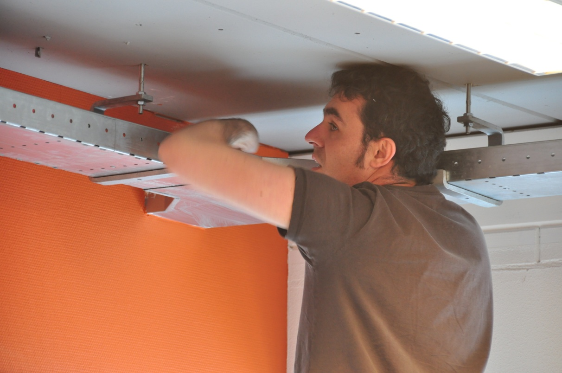
Aandachtspunten bij ongunstige werkhoudingen
wissel van houding/werkzaamheid
voorkom 'extreme standen' van gewrichten

Slide 14
Wat zijn repeterende bewegingen?
meer dan twee keer per minuut dezelfde 'extreme' beweging
krachtuitoefening
Maatregelen:
hulpmiddelen
taakwisseling

Slide 15
Tot slot
eigen verantwoordelijkheid
aanspreken werkgever
bezoek bedrijfsarts als klachten verband houden met (blijven) werken

Slide 16
Vragen?

